Slide 1



UBND QUẬN DƯƠNG KINH
TRƯỜNG TIỂU HỌC ANH DŨNG
ÂM NHẠC
TIẾT 28: HỌC BÀI HÁT MIỀN QUÊ EM
ÔN ĐỌC NHẠC SỐ 4

Slide 2






KHỞI ĐỘNG
LUYỆN THANH CÙNG BẠN CÁ

Slide 3


Slide 4





Tiết 28
- Học bài hát: Miền quê em
- Ôn đọc nhạc: Bài số 4

Slide 5



GIỚI THIỆU ĐÔI NÉT VỀ BÀI HÁT
Bài hát giai điệu nhẹ nhàng,
hình ảnh miền quê thân thương với tuổi thơ êm đềm….
Bài hát do:
Nhạc: Ka-ba-lép-xki
Lời: Po-ri-xen
Phỏng dịch: Hoàng Lân

Slide 6
ĐỌC LỜI CA
Lời1:
Hàng bạch dương gió đưa nhẹ bên sông.
Miền quê em bao cây liễu xanh.
Tìm nơi đâu núi sông đẹp tươi xa.
Từ biển khơi về thung lũng xa.
Mặt trời sáng chiếu trên miền quê ta.
Dài thẳng tắp những con đường xa.
Mãi đẹp tươi nơi quê hương nhà.
Lời 2:
Tuổi thơ em sống trong tình yêu thương.
Từng ngày qua càng trong sáng hơn.
Tuổi thơ em sống trong tình quê hương.
Ngời ngời lên như muôn ánh sao.
Mặt trời chiếu sáng soi cả non cao.
Tràn hạnh phúc tương lai nở hoa.
Vậy gọi ta đi xây quê nhà.

Slide 7

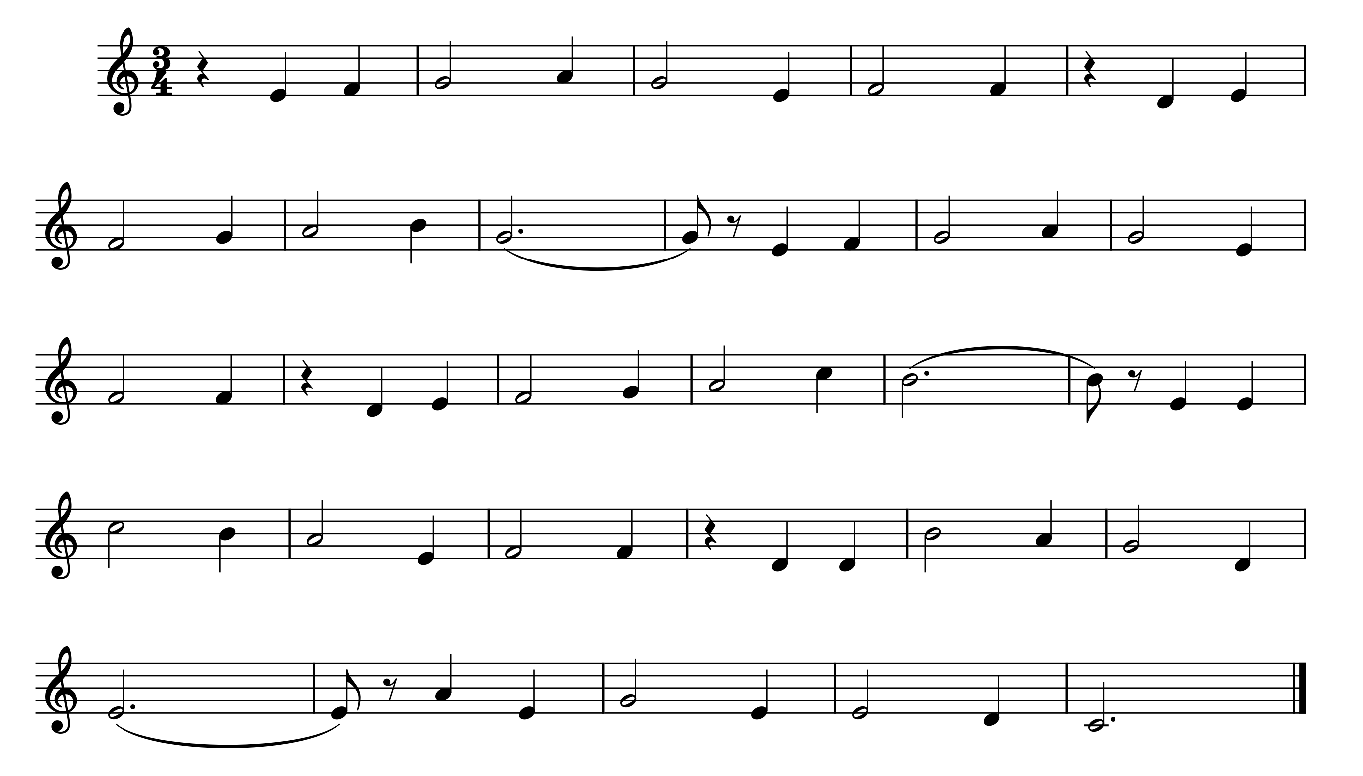

Miền quê em
Nhạc: Ka-ba-lép-xki
Lời: Po-ri-xen
Phỏng dịch: Hoàng Lân
Hàng bạch dương gió đưa nhẹ bên sông. Miền quê
Tuổi thơ em sống trong tình yêu thương. Từng ngày
em bao cây liễu xanh. Tìm nơi đâu núi sông đẹp
qua càng trong sáng hơn. Tuổi thơ em sống trong tình
tươi xa. Từ biển khơi về thung lũng xa. Mặt trời
quê hương. Ngời ngời lên như muôn ánh sao. Mặt trời
sáng chiếu trên miền quê ta. Dài thẳng tắp những con đường
chiếu sáng soi cả non cao. Tràn hạnh phúc tương lai nở
xa. Mãi đẹp tươi nơi quê hương nhà.
hoa. Vẫy gọi ta đi xây quê nhà.

Slide 8
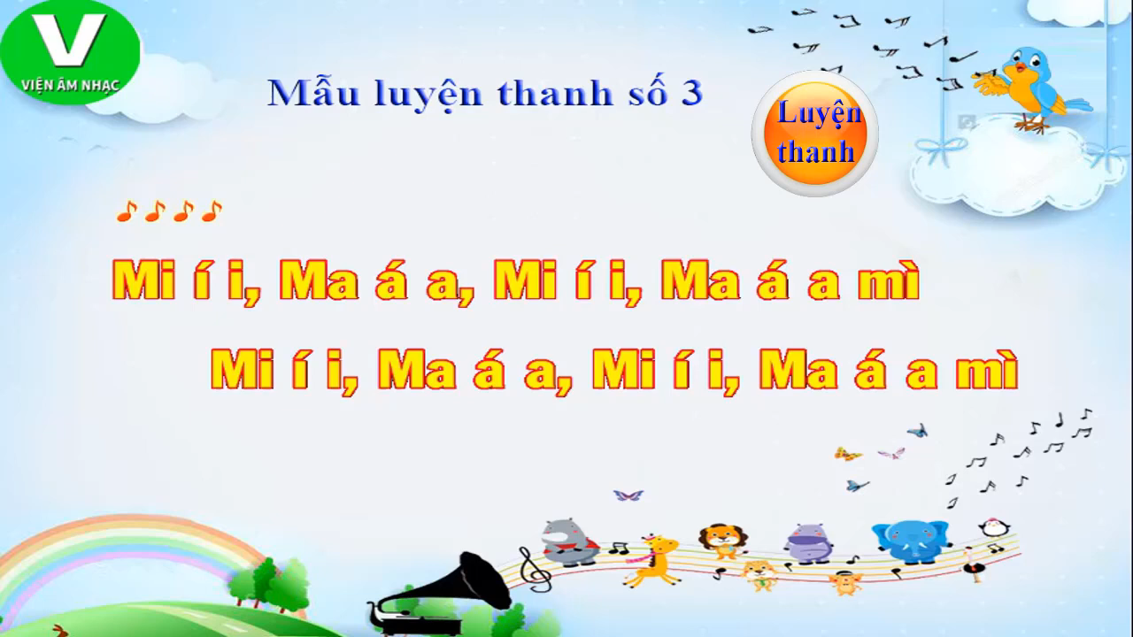

Slide 9
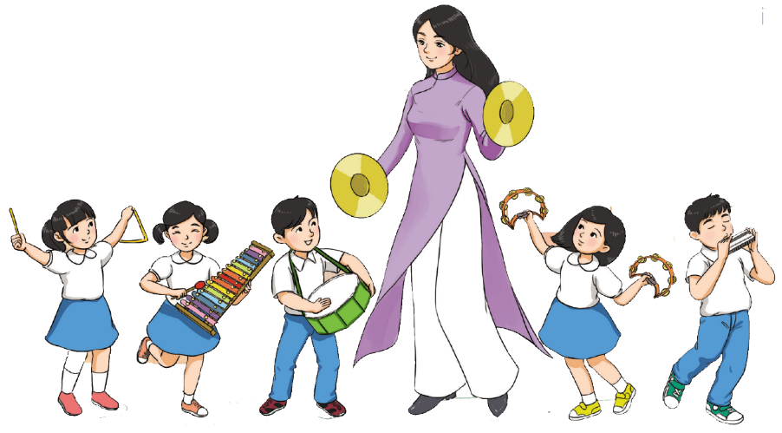
HỌC HÁT TỪNG CÂU

Slide 10

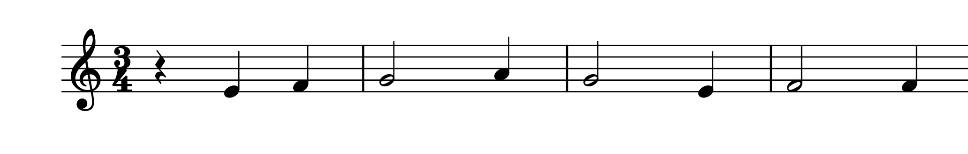

HỌC HÁT TỪNG CÂU
Câu 1
Hàng bạch dương gió đưa nhẹ bên sông.

Slide 11

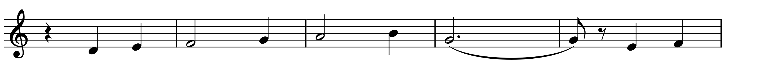
Câu 2
Miền quê em bao cây liễu xanh.

Slide 12
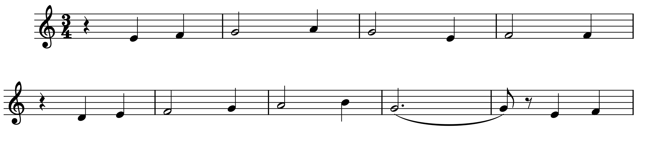
Nối câu 1+2
Hàng bạch dương gió đưa nhẹ bên sông.
Miền quê em bao cây liễu xanh.

Slide 13
Câu 3
Tìm nơi đâu núi sông đẹp tươi xa.

Slide 14
Câu 4
Từ biển khơi về thung lũng xa.

Slide 15
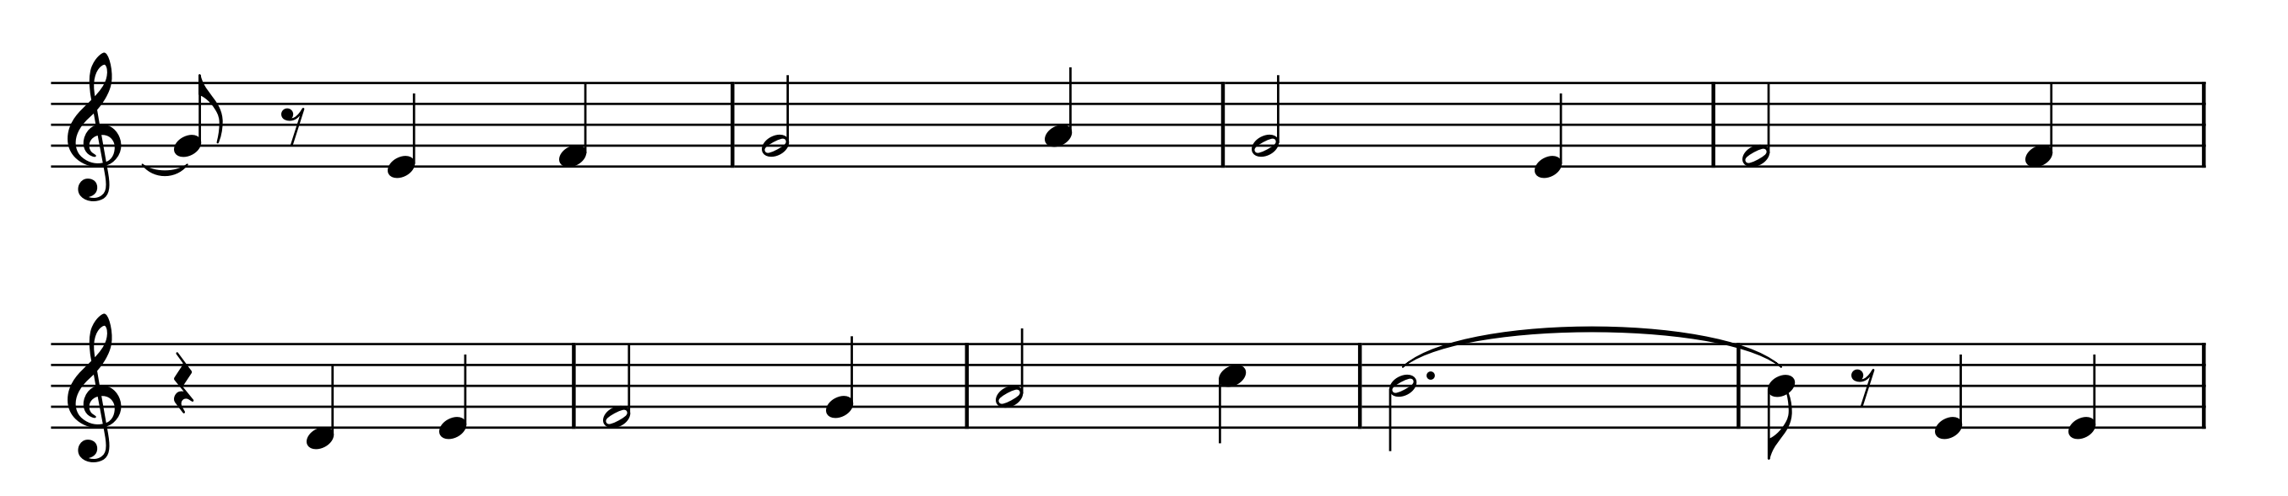
Nối câu 3+4
Tìm nơi đâu núi sông đẹp tươi xa.
Từ biển khơi về thung lũng xa.

Slide 16
Câu 5
Mặt trời sáng chiếu trên miền quê ta.

Slide 17
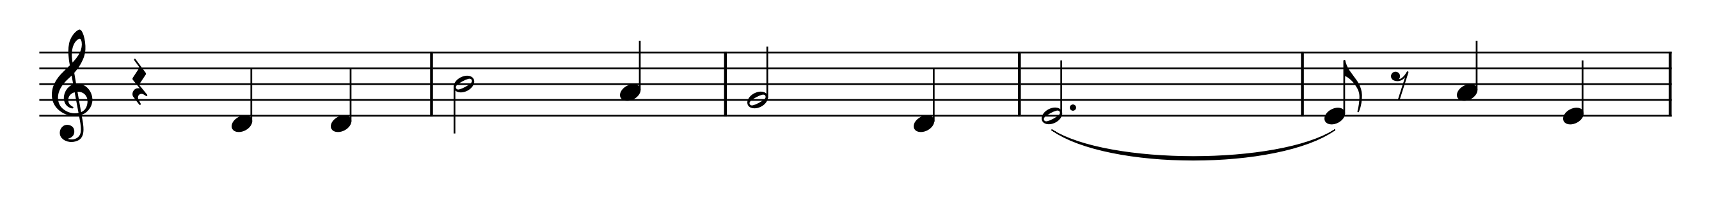
Câu 6
Dài thẳng tắp những con đường xa.

Slide 18
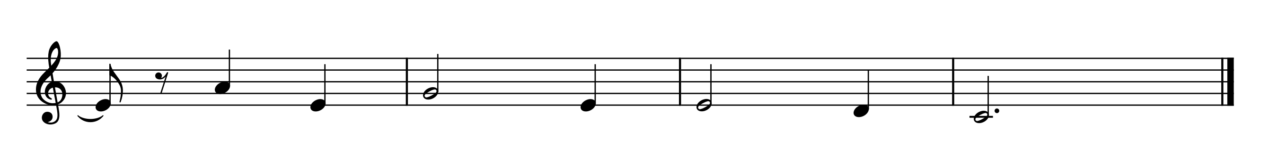
Câu 7
Mãi đẹp tươi nơi quê hương nhà.

Slide 19
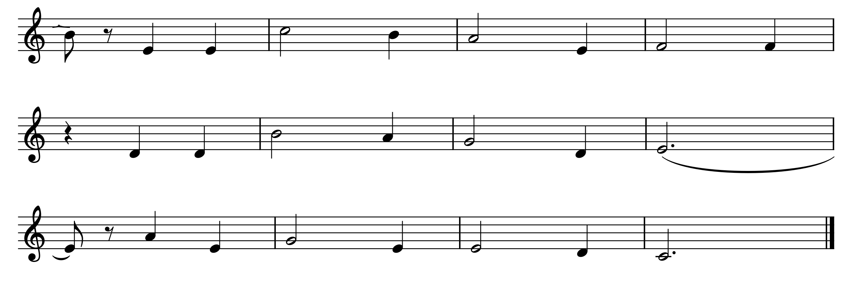
Nối câu 5+6+7
Mặt trời sáng chiếu trên miền quê ta.
Dài thẳng tắp những con đường xa.
Mãi đẹp tươi nơi quê hương nhà.

Slide 20
GHÉP LỜI 1
Miền quê em
Nhạc: Ka-ba-lép-xki
Lời: Po-ri-xen
Phỏng dịch: Hoàng Lân
Hàng bạch dương gió đưa nhẹ bên sông. Miền quê
em bao cây liễu xanh. Tìm nơi đâu núi sông đẹp
tươi xa. Từ biển khơi về thung lũng xa. Mặt trời
sáng chiếu trên miền quê ta. Dài thẳng tắp những con đường
xa. Mãi đẹp tươi nơi quê hương nhà.

Slide 21
GHÉP
TOÀN BÀI
Miền quê em
Nhạc: Ka-ba-lép-xki
Lời: Po-ri-xen
Phỏng dịch: Hoàng Lân
Hàng bạch dương gió đưa nhẹ bên sông. Miền quê
Tuổi thơ em sống trong tình yêu thương. Từng ngày
em bao cây liễu xanh. Tìm nơi đâu núi sông đẹp
qua càng trong sáng hơn. Tuổi thơ em sống trong tình
tươi xa. Từ biển khơi về thung lũng xa. Mặt trời
quê hương. Ngời ngời lên như muôn ánh sao. Mặt trời
sáng chiếu trên miền quê ta. Dài thẳng tắp những con đường
chiếu sáng soi cả non cao. Tràn hạnh phúc tương lai nở
xa. Mãi đẹp tươi nơi quê hương nhà.
hoa. Vẫy gọi ta đi xây quê nhà.

Slide 22


HÁT KẾT HỢP
VỖ TAY THEO PHÁCH

Slide 23

HÁT KẾT HỢP
VỖ TAY THEO PHÁCH
Hàng bạch dương gió đưa nhẹ bên sông.

Slide 24
Miền quê em
Nhạc: Ka-ba-lép-xki
Lời: Po-ri-xen
Phỏng dịch: Hoàng Lân
Hàng bạch dương gió đưa nhẹ bên sông. Miền quê
Tuổi thơ em sống trong tình yêu thương. Từng ngày
HÁT
KẾT
HỢP
VỖ
TAY
THEO
PHÁCH
em bao cây liễu xanh. Tìm nơi đâu núi sông đẹp
qua càng trong sáng hơn. Tuổi thơ em sống trong tình
tươi xa. Từ biển khơi về thung lũng xa. Mặt trời
quê hương. Ngời ngời lên như muôn ánh sao. Mặt trời
sáng chiếu trên miền quê ta. Dài thẳng tắp những con đường
chiếu sáng soi cả non cao. Tràn hạnh phúc tương lai nở
xa. Mãi đẹp tươi nơi quê hương nhà.
hoa. Vẫy gọi ta đi xây quê nhà.

Slide 25
Ôn đọc nhạc
Bài số 4

Slide 26
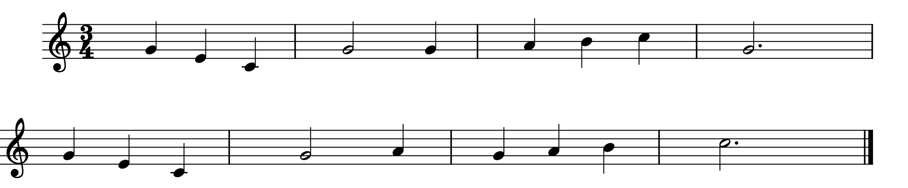
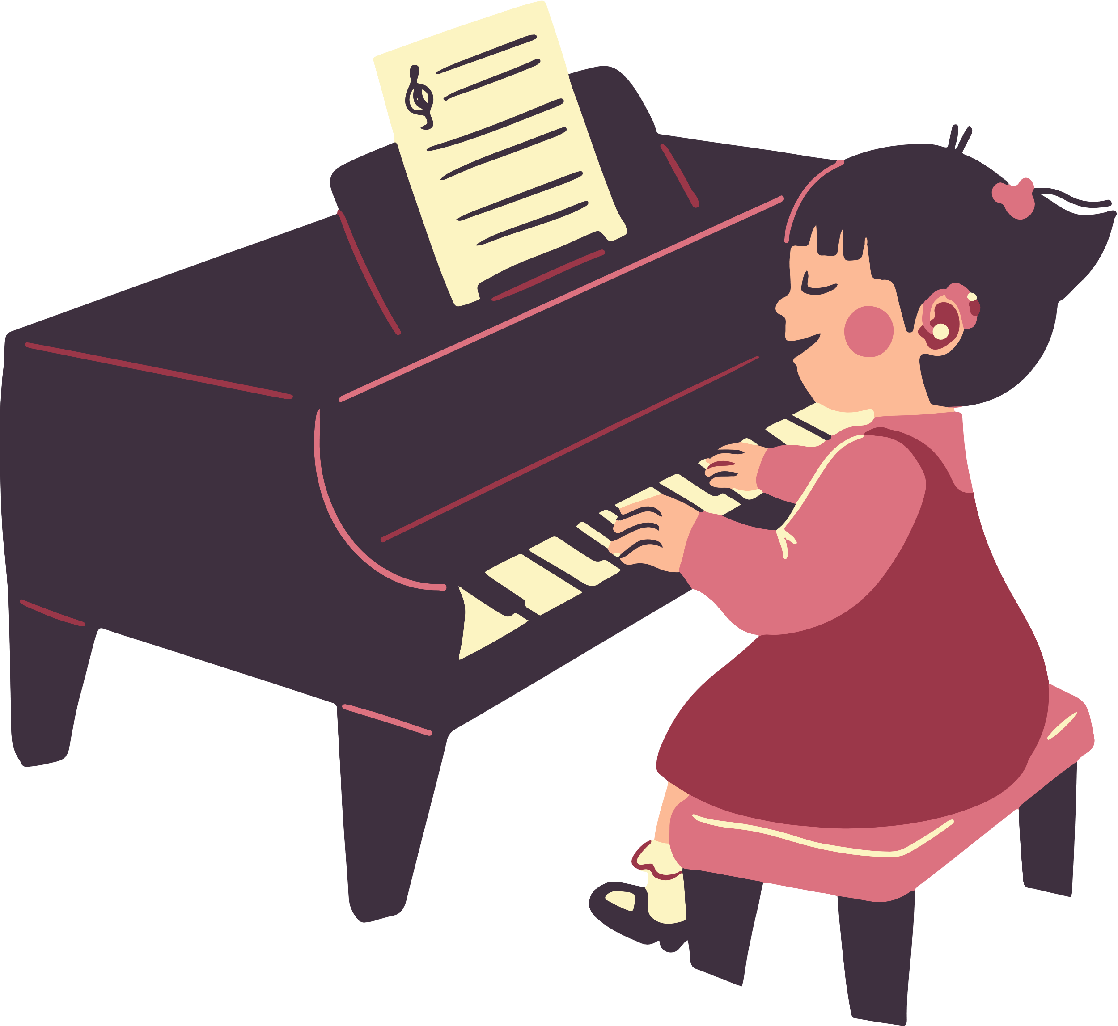

GHÉP TOÀN BÀI
Bài số 4

Slide 27

ĐỌC NHẠC KẾT HỢP GÕ ĐỆM THEO PHÁCH
Bài số 4

Slide 28





ĐỌC NHẠC KẾT HỢP
KÍ HIỆU BÀN TAY
Bài số 4

Slide 29
Tiết 28
- Học bài hát: Miền quê em
- Ôn đọc nhạc: Bài số 4

